Slide 1
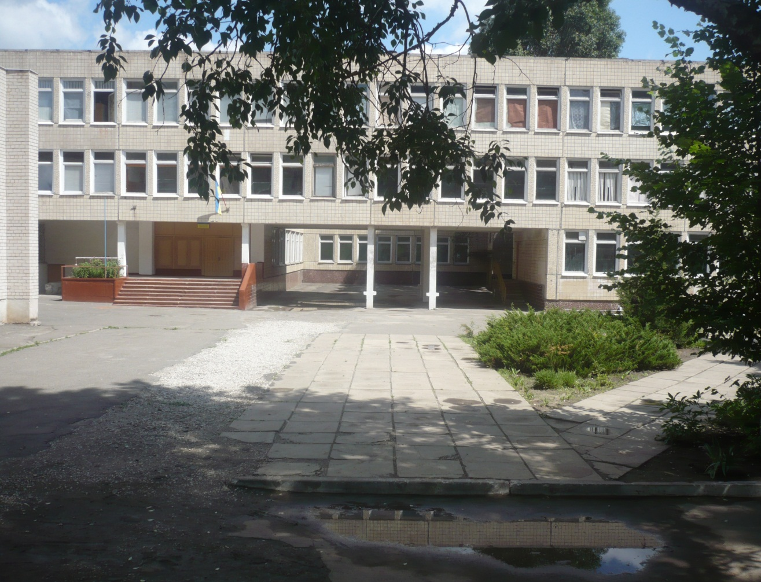
Державно-громадське управління в системі управління та управлінській діяльності школи
Загальношкільна батьківська конференція
Криворізької загальноосвітньої школи І-ІІІ ступенів №125

Slide 2
Знову нове в управлінні на мою голову…
Вони будуть громадськістю вирішувати, а я перед державою відповідати…
Мені б розібратися з тими органами управління, які вже є….
Знову ігри з управлінням…
Скільки вже їх було….

Slide 3
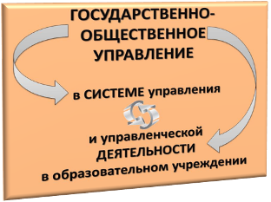
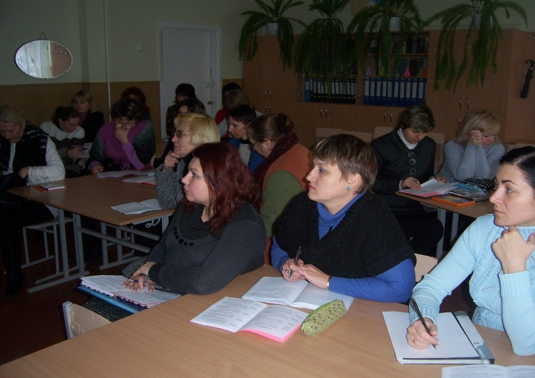
А може в цій формі управління буде глузд!
Та для цього треба:
осмислити й зрозуміти,
для чого це треба-
державно-громадське управління!
 Уявити позиції , які буде посідати державно-громадське управління
в цілісній системі управління школою!
 Спроектувати ясну, чітку і зрозумілу всім модель компетенцій органів державно-громадського управління!
 зрозуміти, як оцінювати ефективність роботи органів державно-громадського управління
в нашому закладі!

Slide 4
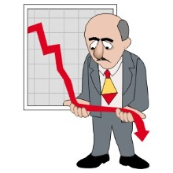
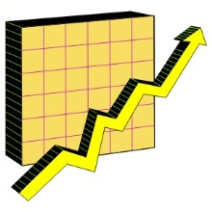
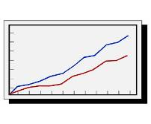
Зрозуміти, для чого треба державно-громадське управління нашому закладу!!!
Якщо стояти на позиціях закритості школи як системи,
якщо розуміти навчальний заклад як відкриту систему,
то без державно-громадського управління
у системи не буде розвитку. Її чекає занепад.
то необхідності в державно-громадському управлінні немає, оскільки для функціонування закладу достатньо тільки адміністративних форм управління.
державно-громадське управління виступає як ФАКТОР РОЗВИТКУ навчального закладу
!
!
Таку систему неминуче чекає спад і занепад

Slide 5
Розв’язуємо логічну задачу
ПРОЕКТУЄМО ІДЕАЛ ШКОЛИ
Розумію, це той ідеал, на який повинні орієтуватися всі учасники навчального процесу!
ЗАРАДИ ЧОГО, КОГО?
Для дітей закладу, де створюються оптимальні умови для розвитку особистості
Чого треба досягти?
Результів освіченості, розвитку компетентності дитини у відповідності із «законами його розвитку»
ЯК І ЯКИМ ЧИНОМ?
Оптимальні та індивідуальні для кожної дитини навчальні та педагогічні технології
З допомогою чого?
Правові, фінансові, матеріальні, кадрові, методичні, навчальні, мотиваційні
та організаційні ресурси закладу

Slide 6
Зрозуміти, для чого треба державно-громадське управління нашому закладу!!!
іНТЕРЕСи АДМіНіСТРАЦії як представників навчального закладу у зовнішнє середовище
Інтереси, потреби, мотиви
АДМіНіСТРАЦії
іНТЕРЕСИ ПЕДАГОГіВ ЗАКЛАДУ
Інтереси, потреби, мотиви
ПЕДАГОГіВ і співробітників закладу
ІНТЕРЕСИ АДМІНІСТРАЦІЇ як внутрішнього керівництва закладу
ІДЕАЛ
Інтереси, потреби, мотиви
учнів та їх батьків
ІНТЕРЕСИ СПІВРОБІТНИКІВ
ІНТЕРЕСИ БАТЬКІВ
ІНТЕРЕСИ УЧНІВ

Slide 7
Зрозуміти, для чого треба державно-громадське управління нашому закладу!!!
Інтереси, потреби, мотиви
ПЕДАГОГіВ і співробітників закладу
Інтереси, потреби, мотиви
АДМіНіСТРАЦії
ІДЕАЛ
Інтереси, потреби, мотиви
учнів та їх батьків

Slide 8
БАЛАНС ІНТЕРЕСІВ
Інтереси, потреби, мотиви
ПЕДАГОГіВ і співробітників закладу
Інтереси, потреби, мотиви
АДМіНіСТРАЦії
ІДЕАЛ
Інтереси, потреби, мотиви
учнів та їх батьків
БАЛАНС ІНТЕРЕСІВ
БАЛАНС ІНТЕРЕСІВ

Slide 9
МІСЦЕ ТА РОЛЬ ДЕРЖАВНО-ГРОМАДСЬКОГО УПРАВЛІННЯ
В СИСТЕМІ УПРАВЛІННЯ
НАВЧАЛЬНИМ ЗАКЛАДОМ?
?
ДЕРЖАВНО-ГРОМАДСЬКЕ УПРАВЛІННЯ
В СТРУКТУРІ СИСТЕМИ УПРАВЛІННЯ ШКОЛОЮ
ЕФЕКТИВНІСТЬ
діяльності органів і
учасників державно-громадського управління в різних умовах
КОМПЕТЕНЦІЇ
органів і учасників державно-громадського управління в реалізації задач закладу
КОМПЕТЕНТНІСТЬ учасників державно-громадського управління

